Slide 1
Rannsóknar- og fræðslusetur á Vopnafirði fyrir lax og vatnavistkerfi
Forverkefni

Slide 2
Aðdragandi
Sumar 2019: Fyrsti undirbúningsfundur haldinn á Vopnafirði. Stýrihópur myndaður með fulltrúum frá öllum veiðifélögum í Vopnafirði, Vopnafjarðarhreppi, Framfara- og ferðamálasamtök Vopnafjarðar.
Haust 2019:
Annar undirbúningsfundur
Hugarflugsfundur undir stjórn Attentus
Umsókn unnin og send til Uppbyggingarsjóðs Austurlands
Vor 2020: Samningur við Uppbyggingarsjóð: 1 milljón kr. Mótframlag 5,6 milljónir kr (Framfara- og ferðamálafélag Vopnafjarðar, Vopnafjarðarhreppur, Strengur, Veiðifélag Selár, Veiðifélag Hofsár, Veiðifélag Vesturdalsár.

Slide 3
Markmið setursins og kjarnastarfsemi samkvæmt hugarflugsfundi (Attentus)
Leiðtogahlutverk í verndun, fræðslu og rannsóknum á vatnavistkerfum á Íslandi.
Náttúruvernd í aðalhlutverki.
Rannsóknir fræðimanna á vatnavistkerfum verður kjarnastarfsemi.
Aðstaða fyrir nema, vísindamenn og aðra starfsmenn (t.d. frá Hafró).
Þekkingu miðlað til almennings með safni og sýningum.
Kennsla fyrir almenning tengt laxveiðum.
Ýmis konar námskeið, ráðstefnur og sýningar tengt vatnavistkerfum.

Slide 4
Vinna og áherslur verkefnisstjóra hingað til
Hóf störf í júni 2020, með aðsetur á skrifstofu Vopnafjarðarhrepps.
Horft er til þess að vinna verkefnisstjóra skili af sér greinargóðri skýrslu sem lýsir verkefnishugmyndinni í heild sinn með tilheyrandi kynningarefni ásamt fjármögnunar- og rekstraráætlun.
Í Attentus skýrslunni frá hugarflugsfundinum í október (og í umsókninni til Uppbyggingarsjóðs) er m.a. lögð áhersla á að útfæra nánar fyrirhugaða starfsemi setursins og draga betur fram sérkenni.
Í þessari vinnu er mikilvægt að:
Kynna sér sambærileg verkefni erlendis (Noregur).
Greina rannsókna- og fræsluumhverfið á íslandi tengt laxinum og vatnavistkerfum.
Sýna fram á að fyrirhuguð starfsemi setursin falli vel að því sem fyrir er.

Slide 5
Hvað getum við lært af Norðmönnum?
í Noregi er mikil reynsla komin á rannsókna- og fræðslustarf tengt vilta laxinum og verndun hans.
Flestir laxastofnarnir flokkast undir að vera horfnir, í útrýmingarhættu, viðkvæmir eða veikir.
Helstu ástæður: veiðar, snýkjudýrið Gyrodactylus salaris, vatnsaflsvirkjanir, súrt regn, eldislax sem hefur sloppið úr kvíum, laxalús, veðurfarsbreytingar, og fæðuskilyrði í hafinu.
Gyro, laxalús, og lax sem sleppur úr eldiskvíum eru stærstu ógnirnar við vilta laxinn í Noregi, og geta, hver fyrir sig, útrýmt honum.

Slide 6
Verndunaraðgerðir Norðmanna
Í kjölfar opinberrar skýrslu á 10. áratugnum um mjög alvarlegt ástand vilta laxins í Noregi var komið á fót stefnumótunarnefnd – Villaksutvalget – sem lagði grunn að:
Verndarsvæðum fyrir mikilvægustu laxastofnana í Noregi: Nasjonale laksevassdrag og nasjonale laksefjorder.
Stofnun þekkingarseturs fyrir vilta laxinn: Kunnskapssenter for laks og vannmiljø i Namsos (KLS). Opnað 2005.

Slide 7
Verndunaraðgerðir Norðmanna framhald - NLS
Nasjonalt Villakssenter (NLS) stofnað 2020
NLS er ætlað nýtt og mikilvægt hlutverk við verndun laxins með áherslu á betri og aðgengilegri þekkingarmiðun með tengingar við helstu kjörsvæði hans.
Samanstendur af fjórum einingum:
Suður Noregur – Kvålsfossen.
Vestur Noregur - Norsk villakssenter i Lærdal.
Mið Noregur – Kunnskapssenter for laks og vannmiljø i Namsos.
Norður Noregur – Joddu setrið í Tana/Finnmörku.

Slide 8
Nasjonalt villakssenter í hnotskurn
Á að stuðla að verndun á eiginleikum og viðgangi vilta laxins, þannig að stofnarnir nýtist til sjálfbærra veiða, útivistar og fræðslu, verðmætasköpunar og verndunar á menningarfari tengt laxinum.
Fjórar einingar sem hafa sameiginlegt starfssvið í grunninn, en líka mismunandi hlutverk vegna ólíkra áskorana og tækifæra tengt vilta laxinum á viðkomandi svæðum.
Stofnað af ríkinu í gegnum Umhverfisráðuneytið.
Ein sjálfseignarstofnun með sameiginlegri stjórn.

Slide 9
Samstarfsumhverfi innanlands – stjórn vatnamála
Umhverfisstofnun hefur umsjón með innleiðingu rammatilskipunar Evrópusambandsins um verndun vatns sem samþykkt var árið 2000.
Á Íslandi gengur innleiðing vatnatilskipunar undir heitinu „Stjórn vatnamála“
Markmið stjórnar vatnamála: Stuðla að sjálfbærri nýtingu vatns og langtímavernd vatnaauðlindarinnar.
Nær yfir grunnvatn og allt yfirborðsvatn (þ.e. straumvötn, stöðuvötn, lón, árósavatn og strandsjó, auk jökla).
Til að ná fram markmiðunum skal vinna vatnaáætlun, aðgerðaáætlun og vöktunaráætlun. Umhverfisstofnun vinnur tillögur að áætlunum.

Slide 10
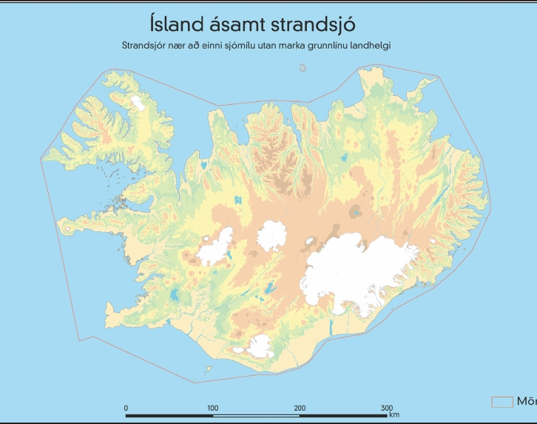
Eitt vatnaumdæmi
Ísland er eitt vatnaumdæmi eða ein heildar stjórnsýslueining sem nær til íslenskra vatnasvæða ásamt árósarvatni og strandsjó sem þeim tengjast.

Slide 11
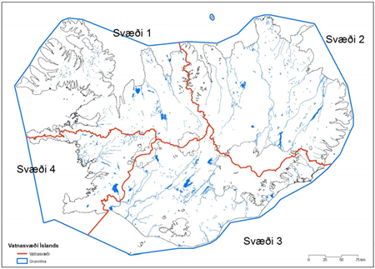
Fjögur vatnasvæði
Vatnaumdæminu er skipt í fjögur vatnasvæði. Fyrir hvert vatnasvæði skal setja fram umhverfismarkmið um að draga úr álagi og bæta eða viðhalda góðu ástandi vatns. Á hverju vatnasvæði er starfandi vatnasvæðanefnd.

Slide 12
Stjórn vatnamála og Umhverfisstofnun
Hlutverk Umhverfisstofnunar er að sjá um innleiðingu vatnatilskipunar Evrópusambandsins (Stjórn vatnamála) þar sem markmiðið er að vernda vatn og vistkerfi þess.
Vöktun vatns og gerð vatnsáætlunar eru mikilvægir hlekkir í þessu starfi Umhverfisstofnunar.
Nú þegar hefur verið gerð vöktunaráætlun fyrir Mývatn og er unnið að gerð vöktunaráætlunar fyrir Þingvallavatn.
Hugsanleg tenging við setrið á Vopnafirði: Sækjast eftir að komið verði á sambærilegri vöktunaráætlun fyrir Vonafjarðarárnar og allt vatnasviðið þar??

Slide 13
Aðrar mikilvægar samstarfsstofnanir
Hafrannsóknarstofnun
Náttúrufræðistofnun Íslands
Náttúruminjasafn Íslands
Sýningin „Vatnið í náttúru Íslands“ (Perlan)
Náttúrufræðistofa Kópavogs
Náttúrurannsóknarstöðin við Mývatn

Slide 14
„Nasjonalt villakssenter“ heimfært á Ísland/Vopnafjörð
Breiður samráðsvettvangur þar sem fulltrúar allra helstu hagaðila/sjónarmiða sitja – áhersla á hlutlausa þekkingaröflun.
Samanstendur af 2-4 svæðisbundnum einingum með kjarnastarfsemi/höfuðstöðvar í Vopnafirði:
Norður- og austurland: Vopnafjörður. Lax og sjóbleikja. ++
Suðurland: Staðsetning óákveðin. Sjóbirtingur. ++
Vestfirðir og vesturland. Staðsetning óákv. Samspil laxeldis og afkoma viltra laxastofna. ++
Ein sameignarstofnun með sameiginlegri stjórn.
Sterk aðkoma ríkis í stofnsetningu og rekstri.

Slide 15
Framh. NV heimfært á Ísland/Vopnafjörð
Að vera tengiliður rannsókna og stjórnunar með faglega þyngd og traust.
Að hafa skýrt nýtingarmiðað umboð og ábyrgð í þekkingarmiðlun um vilta laxinn til allra svæða landsins og í alþjóðlegu samhengi.
Samstarf við Norðmenn um stofnsetningu setursins, fjármögnun og stefnumótun. Systurstofnanir.

Slide 16
Setrið á Vopnafirði sem miðstöð fyrir „Stjórn vatnamála“
Starfsmenn Umhverfisstofnunar sem vinna undir stjórn vatnamála (vatnaáætlun, aðgerðaáætlun, vöktunaráætlun) hafi aðsetur á Vopnafirði.
Starfsmenn US sem vinna að vöktun vatns/vatnavistkerfa verði fluttir til Vopnafjarðar.
Stöðuveiting vegna vinnslu og framkvæmdar vöktunaráætlunar fyrir Vopnafjarðarárnar og allt vatnasvið Vopnafjarðar.
Vel má sjá fyrir sér aðra starfsmenn US innan veggja setursins, t.d. innan sviðs náttúru, hafs og vatns.

Slide 17
Setrið á Vopnafirði sem starfsstöð Hafró
Engin af 10 starfsstöðvum Hafró er staðsett á svæðinu frá Akureyri austur um land til Vestmannaeyja.
Ekki óeðlilegt að falast eftir að störf á ferskvatnssviðinu verði innan veggja setursins á Vopnafirði.
Nú þegar eru veiðifélögin í samstarfi við Hafró vegna tveggja doktorsverkefna og mastersverkefnis sem unnin eru í tengslum við verndun og uppbyggingu laxastofna á svæðinu.

Slide 18
Önnur starfsemi sem setrið gæti hýst/tengst
Alþjóðlegan samstarfsvettvang í samræmi við útbreiðslu og farleiðir laxins.
Tengingar við verkefni sem byggja á sérstöðu Vopnafjarðar: heiðabýlin, sjávarútvegur, hreindýrin, sauðkindin, ríkt fuglalíf.
Fuglastígur á Norðausturlandi.
Miðstöð fyrir sjálfbæra þróun á norðurslóðum.

Slide 19
Lokaafurð fyrsta áfanga: Skýrsla um starfsemi setursins
Lokaafurð þeirrar vinnu sem er í gangi núna, með fjármagni frá fyrr nefndum aðilum, er greinargóð skýrsla sem lögð verður til grundvallar í samningaviðræðum við yfirvöld um stofnsetningu og rekstur setursins.
Skýrslan inniheldur m.a. lýsingu á:
Forsögu.
Markmiðum og markhópum.
Samstarfsumhverfi innanlands og utan.
Lagaumhverfi.
Framtíðarsýn.
Fjármögnun og rekstraráætlun.
Stefnt er að því að skýrslan verði tilbúin um páskana.

Slide 20
Næstu skref
Senda umsókn til Norræna Atlantssamstarfsins (NORA) í samstarfi við Norðmenn og kannski fleiri þjóðir til að undirbúa frekar stofnsetningu og rekstur setursins.
Hugsanlegir verkþættir umsóknar:
Kynnisferð til Noregs og samstarf við Norðmenn.
Samskipti við yfirvöld vegna stofnsamnings fyrir setrið í tengslum við flutning opinberra starfa til Vopnafjarðar (Hafró, Umhverfisstofnun).
Tengingar við veiðifélög Vopnafjarðar og „Six Rivers Project“.
Samráð við helstu stofnanir á sviði vatnavistkerfa.
Hugsanlegur samstarfsaðili í Noregi: Nasjonalt Villakssenter
Umsóknarfrestur: 8. mars 2021
Hægt að fá styrk til þriggja ára að hámarki 1,5 milljónir DKK (ca. 31 milljónir ISK).

